Slide 1
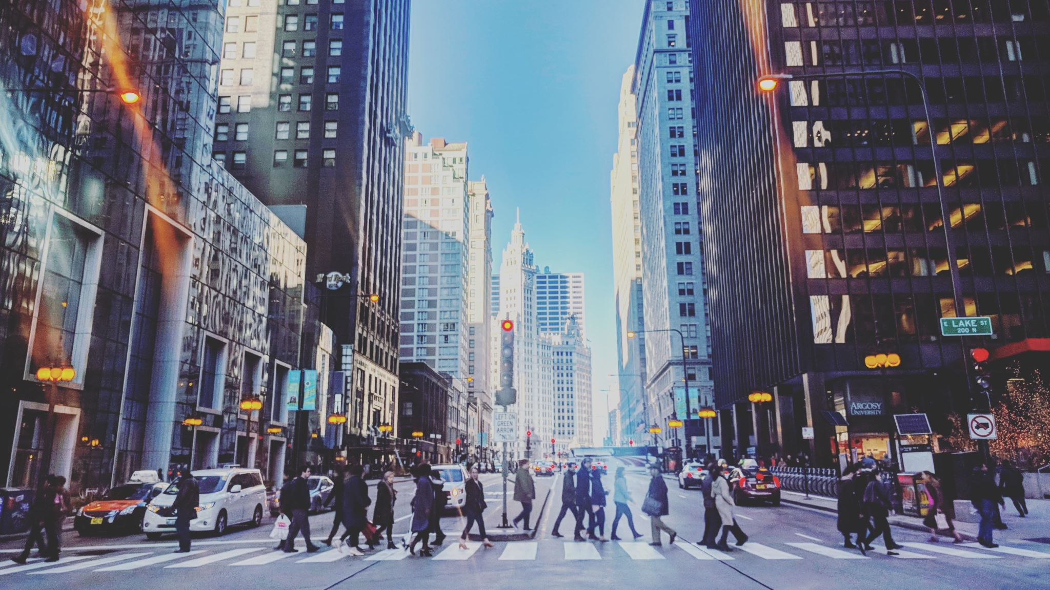
Wij gaan op bosklassen
4de leerjaar/2025/2026

Slide 2
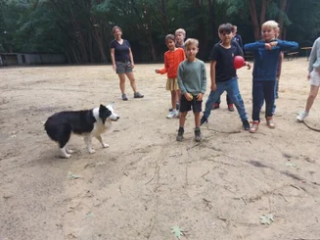
Spelen met de hond Lara.

Slide 3
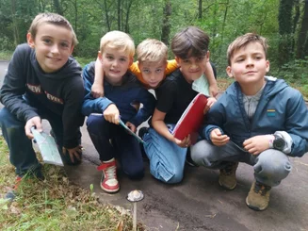
In het bos
Leuke fotootjes zoeken met de vrienden in aparte groepjes

Slide 4
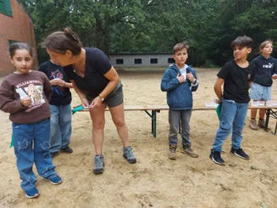
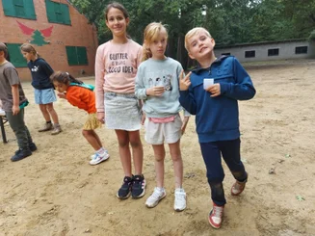
Afvalmonster-spel spelen met punten en kaartjes die overgebracht moesten worden

Slide 5
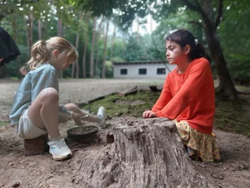
Leuke kampjes maken tijdens vrij spelen.
Er werden 2 kampjes gemaakt.

Slide 6
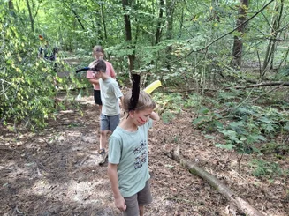
Verschillenden peesjes zoeken met je vrienden is heel moeilijk.

Slide 7
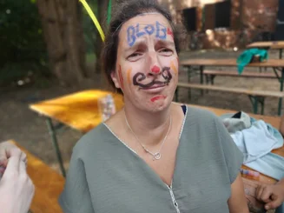
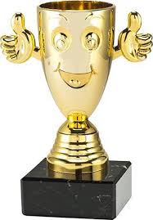
Leukste prijs ooit: de juf schminken hahahahahhahhahahhaahahhahahahahahahahahahahahaahahahahahahahahhaahhahahahahahahaah

Slide 8
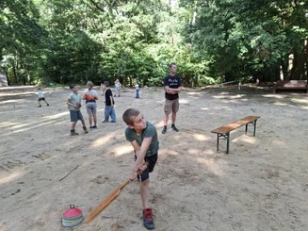
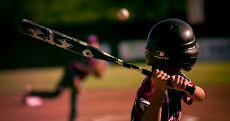
Honkbal spelen is heel leuk!

Slide 9
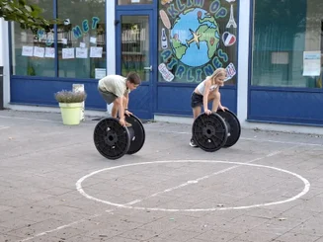
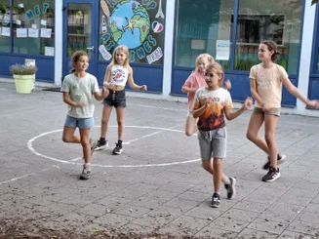
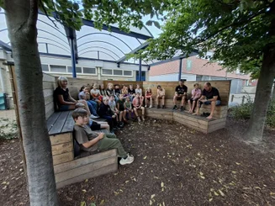
Free podium gedaan
dit was heel leuk

Slide 10
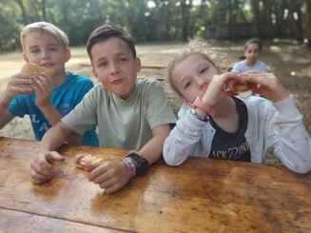
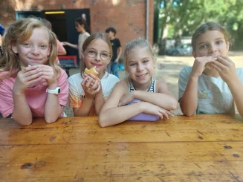
Hier mochten we smosjes maken en dan eten.

Slide 11
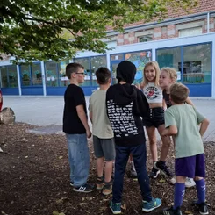
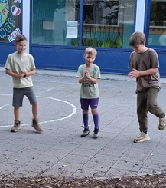
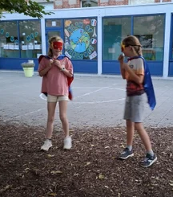
Dit was nog free podium en ze zeiden “boys” om het plan te vertellen.

Slide 12
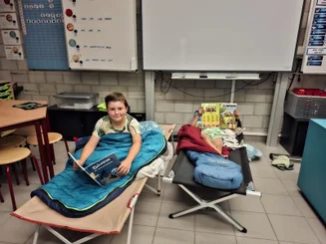
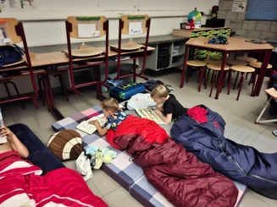
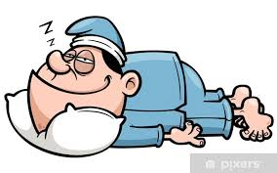
En toen gingen we slapen: de jongens in het zesde

Slide 13
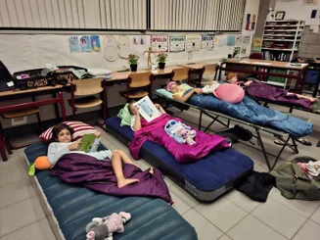
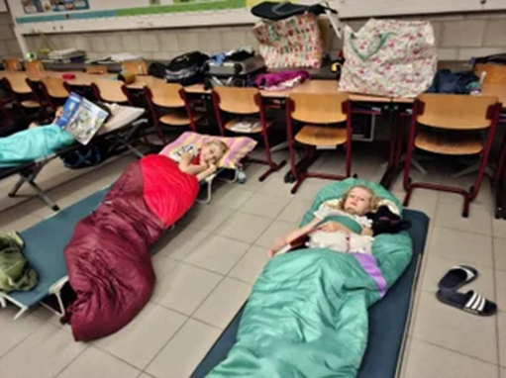
Hier gingen de meisjes slapen in onze klas.

